Slide 1
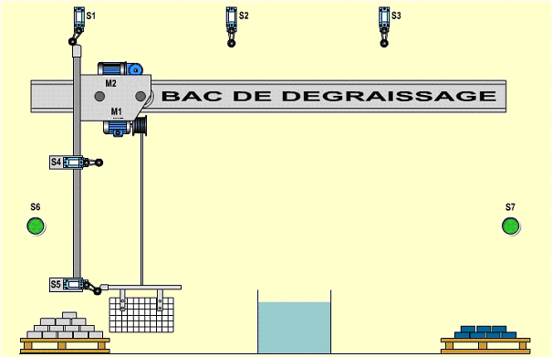
BAC DE DEGRAISSAGE

Slide 2
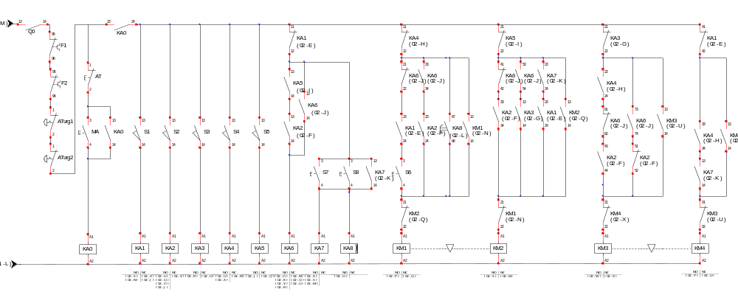
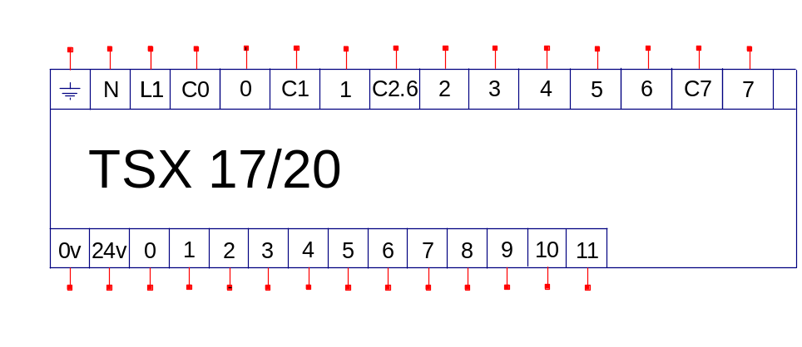
BAC DE DEGRAISSAGE
Nous utiliserons cette partie de câblage pour l’alimentation des sorties de l’automate
La logique câblée sera remplacée par une logique programmée par le biais d’un automate TSX 17-20

Slide 3
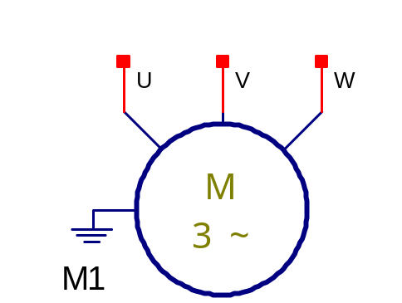
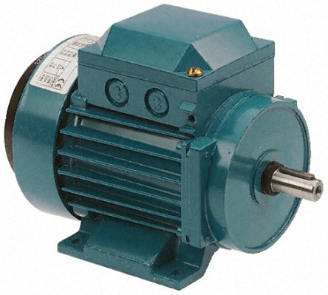
BAC DE DEGRAISSAGE
NON CABLE SUR L’AUTOMATE
M1 | Moteur asynchrone gauche droite
M2 | Moteur asynchrone montée descente
KM1 | Contacteur de puissance commande 24V~
KM2 | Contacteur de puissance commande 24V~
KM3 | Contacteur de puissance commande 24V~
KM4 | Contacteur de puissance commande 24V~
S1 | Position de départ
S2 | Position bac dégraissage
S3 | Position chargement
S4 | Position haute
S5 | Position basse
S6 | Départ cycle
S7 | Position initiale
S8 | 
M1
Moteur asynchrone triphasé
ENTREES |  | SORTIES
I0,0 |  | O0,0
I0,1 |  | O0,1
I0,2 |  | O0,2
I0,3 |  | O0,3
I0,4 |  | O0,4
I0,5 |  | O0,5
I0,6 |  | O0,6
I0,7 |  | O0,7
 |  | O0,8
 |  | O0,9
 |  | O0,10
 |  | O0,11

Slide 4
BAC DE DEGRAISSAGE
NON CABLE SUR L’AUTOMATE
M1 | Moteur asynchrone gauche droite
M2 | Moteur asynchrone montée descente
KM1 | Contacteur de puissance commande 24V~
KM2 | Contacteur de puissance commande 24V~
KM3 | Contacteur de puissance commande 24V~
KM4 | Contacteur de puissance commande 24V~
S1 | Position de départ
S2 | Position bac dégraissage
S3 | Position chargement
S4 | Position haute
S5 | Position basse
S6 | Départ cycle
S7 | Position initiale
S8 | 
M2
Moteur asynchrone triphasé
ENTREES |  | SORTIES
I0,0 |  | O0,0
I0,1 |  | O0,1
I0,2 |  | O0,2
I0,3 |  | O0,3
I0,4 |  | O0,4
I0,5 |  | O0,5
I0,6 |  | O0,6
I0,7 |  | O0,7
 |  | O0,8
 |  | O0,9
 |  | O0,10
 |  | O0,11

Slide 5
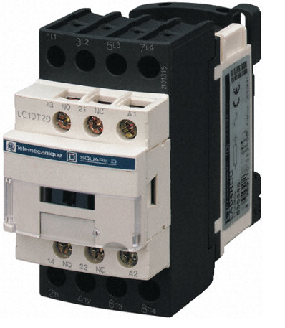
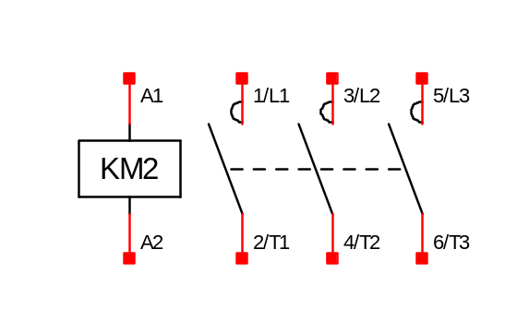
BAC DE DEGRAISSAGE
M1 | Moteur asynchrone gauche droite
M2 | Moteur asynchrone montée descente
KM1 | Contacteur de puissance commande 24V~
KM2 | Contacteur de puissance commande 24V~
KM3 | Contacteur de puissance commande 24V~
KM4 | Contacteur de puissance commande 24V~
S1 | Position de départ
S2 | Position bac dégraissage
S3 | Position chargement
S4 | Position haute
S5 | Position basse
S6 | Départ cycle
S7 | Position initiale
S8 | 
CABLE SUR L’AUTOMATE
KM1 Contacteur de puissance
ENTREES |  | SORTIES
I0,0 |  | O0,0
I0,1 |  | O0,1
I0,2 |  | O0,2
I0,3 |  | O0,3
I0,4 |  | O0,4
I0,5 |  | O0,5
I0,6 |  | O0,6
I0,7 |  | O0,7
 |  | O0,8
 |  | O0,9
 |  | O0,10
 |  | O0,11
KM1

Slide 6
BAC DE DEGRAISSAGE
M1 | Moteur asynchrone gauche droite
M2 | Moteur asynchrone montée descente
KM1 | Contacteur de puissance commande 24V~
KM2 | Contacteur de puissance commande 24V~
KM3 | Contacteur de puissance commande 24V~
KM4 | Contacteur de puissance commande 24V~
S1 | Position de départ
S2 | Position bac dégraissage
S3 | Position chargement
S4 | Position haute
S5 | Position basse
S6 | Départ cycle
S7 | Position initiale
S8 | 
CABLE SUR L’AUTOMATE
KM2 Contacteur de puissance
ENTREES |  | SORTIES
I0,0 |  | O0,0
I0,1 |  | O0,1
I0,2 |  | O0,2
I0,3 |  | O0,3
I0,4 |  | O0,4
I0,5 |  | O0,5
I0,6 |  | O0,6
I0,7 |  | O0,7
 |  | O0,8
 |  | O0,9
 |  | O0,10
 |  | O0,11
KM1
KM2

Slide 7
BAC DE DEGRAISSAGE
M1 | Moteur asynchrone gauche droite
M2 | Moteur asynchrone montée descente
KM1 | Contacteur de puissance commande 24V~
KM2 | Contacteur de puissance commande 24V~
KM3 | Contacteur de puissance commande 24V~
KM4 | Contacteur de puissance commande 24V~
S1 | Position de départ
S2 | Position bac dégraissage
S3 | Position chargement
S4 | Position haute
S5 | Position basse
S6 | Départ cycle
S7 | Position initiale
S8 | 
CABLE SUR L’AUTOMATE
KM3 Contacteur de puissance
ENTREES |  | SORTIES
I0,0 |  | O0,0
I0,1 |  | O0,1
I0,2 |  | O0,2
I0,3 |  | O0,3
I0,4 |  | O0,4
I0,5 |  | O0,5
I0,6 |  | O0,6
I0,7 |  | O0,7
 |  | O0,8
 |  | O0,9
 |  | O0,10
 |  | O0,11
KM1
KM2
KM3

Slide 8
BAC DE DEGRAISSAGE
M1 | Moteur asynchrone gauche droite
M2 | Moteur asynchrone montée descente
KM1 | Contacteur de puissance commande 24V~
KM2 | Contacteur de puissance commande 24V~
KM3 | Contacteur de puissance commande 24V~
KM4 | Contacteur de puissance commande 24V~
S1 | Position de départ
S2 | Position bac dégraissage
S3 | Position chargement
S4 | Position haute
S5 | Position basse
S6 | Départ cycle
S7 | Position initiale
S8 | 
CABLE SUR L’AUTOMATE
KM4 Contacteur de puissance
ENTREES |  | SORTIES
I0,0 |  | O0,0
I0,1 |  | O0,1
I0,2 |  | O0,2
I0,3 |  | O0,3
I0,4 |  | O0,4
I0,5 |  | O0,5
I0,6 |  | O0,6
I0,7 |  | O0,7
 |  | O0,8
 |  | O0,9
 |  | O0,10
 |  | O0,11
KM1
KM2
KM3
KM4

Slide 9
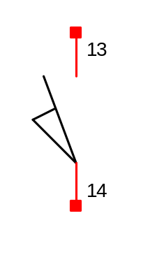

BAC DE DEGRAISSAGE
CABLE SUR L’AUTOMATE
M1 | Moteur asynchrone gauche droite
M2 | Moteur asynchrone montée descente
KM1 | Contacteur de puissance commande 24V~
KM2 | Contacteur de puissance commande 24V~
KM3 | Contacteur de puissance commande 24V~
KM4 | Contacteur de puissance commande 24V~
S1 | Position de départ
S2 | Position bac dégraissage
S3 | Position chargement
S4 | Position haute
S5 | Position basse
S6 | Départ cycle
S7 | Position initiale
S8 | 
S1 capteur de position
ENTREES |  | SORTIES
I0,0 |  | O0,0
I0,1 |  | O0,1
I0,2 |  | O0,2
I0,3 |  | O0,3
I0,4 |  | O0,4
I0,5 |  | O0,5
I0,6 |  | O0,6
I0,7 |  | O0,7
 |  | O0,8
 |  | O0,9
 |  | O0,10
 |  | O0,11
S1
KM1
KM2
KM3
KM4

Slide 10
BAC DE DEGRAISSAGE
CABLE SUR L’AUTOMATE
M1 | Moteur asynchrone gauche droite
M2 | Moteur asynchrone montée descente
KM1 | Contacteur de puissance commande 24V~
KM2 | Contacteur de puissance commande 24V~
KM3 | Contacteur de puissance commande 24V~
KM4 | Contacteur de puissance commande 24V~
S1 | Position de départ
S2 | Position bac dégraissage
S3 | Position chargement
S4 | Position haute
S5 | Position basse
S6 | Départ cycle
S7 | Position initiale
S8 | 
S2 capteur de position
ENTREES |  | SORTIES
I0,0 |  | O0,0
I0,1 |  | O0,1
I0,2 |  | O0,2
I0,3 |  | O0,3
I0,4 |  | O0,4
I0,5 |  | O0,5
I0,6 |  | O0,6
I0,7 |  | O0,7
 |  | O0,8
 |  | O0,9
 |  | O0,10
 |  | O0,11
S1
KM1
S2
KM2
KM3
KM4

Slide 11
BAC DE DEGRAISSAGE
CABLE SUR L’AUTOMATE
M1 | Moteur asynchrone gauche droite
M2 | Moteur asynchrone montée descente
KM1 | Contacteur de puissance commande 24V~
KM2 | Contacteur de puissance commande 24V~
KM3 | Contacteur de puissance commande 24V~
KM4 | Contacteur de puissance commande 24V~
S1 | Position de départ
S2 | Position bac dégraissage
S3 | Position chargement
S4 | Position haute
S5 | Position basse
S6 | Départ cycle
S7 | Position initiale
S8 | 
S3 capteur de position
ENTREES |  | SORTIES
I0,0 |  | O0,0
I0,1 |  | O0,1
I0,2 |  | O0,2
I0,3 |  | O0,3
I0,4 |  | O0,4
I0,5 |  | O0,5
I0,6 |  | O0,6
I0,7 |  | O0,7
 |  | O0,8
 |  | O0,9
 |  | O0,10
 |  | O0,11
S1
KM1
S2
KM2
S3
KM3
KM4

Slide 12
BAC DE DEGRAISSAGE
CABLE SUR L’AUTOMATE
M1 | Moteur asynchrone gauche droite
M2 | Moteur asynchrone montée descente
KM1 | Contacteur de puissance commande 24V~
KM2 | Contacteur de puissance commande 24V~
KM3 | Contacteur de puissance commande 24V~
KM4 | Contacteur de puissance commande 24V~
S1 | Position de départ
S2 | Position bac dégraissage
S3 | Position chargement
S4 | Position haute
S5 | Position basse
S6 | Départ cycle
S7 | Position initiale
S8 | 
S4 capteur de position
ENTREES |  | SORTIES
I0,0 |  | O0,0
I0,1 |  | O0,1
I0,2 |  | O0,2
I0,3 |  | O0,3
I0,4 |  | O0,4
I0,5 |  | O0,5
I0,6 |  | O0,6
I0,7 |  | O0,7
 |  | O0,8
 |  | O0,9
 |  | O0,10
 |  | O0,11
S1
KM1
S2
KM2
S3
KM3
S4
KM4

Slide 13
BAC DE DEGRAISSAGE
CABLE SUR L’AUTOMATE
M1 | Moteur asynchrone gauche droite
M2 | Moteur asynchrone montée descente
KM1 | Contacteur de puissance commande 24V~
KM2 | Contacteur de puissance commande 24V~
KM3 | Contacteur de puissance commande 24V~
KM4 | Contacteur de puissance commande 24V~
S1 | Position de départ
S2 | Position bac dégraissage
S3 | Position chargement
S4 | Position haute
S5 | Position basse
S6 | Départ cycle
S7 | Position initiale
S8 | 
S5 capteur de position
ENTREES |  | SORTIES
I0,0 |  | O0,0
I0,1 |  | O0,1
I0,2 |  | O0,2
I0,3 |  | O0,3
I0,4 |  | O0,4
I0,5 |  | O0,5
I0,6 |  | O0,6
I0,7 |  | O0,7
 |  | O0,8
 |  | O0,9
 |  | O0,10
 |  | O0,11
S1
KM1
S2
KM2
S3
KM3
S4
KM4
S5

Slide 14
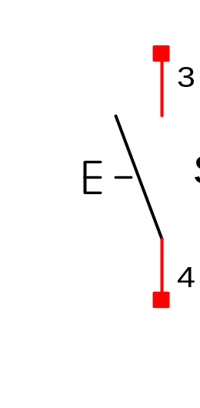

BAC DE DEGRAISSAGE
CABLE SUR L’AUTOMATE
M1 | Moteur asynchrone gauche droite
M2 | Moteur asynchrone montée descente
KM1 | Contacteur de puissance commande 24V~
KM2 | Contacteur de puissance commande 24V~
KM3 | Contacteur de puissance commande 24V~
KM4 | Contacteur de puissance commande 24V~
S1 | Position de départ
S2 | Position bac dégraissage
S3 | Position chargement
S4 | Position haute
S5 | Position basse
S6 | Départ cycle
S7 | Position initiale
S8 | 
S6 Bouton poussoir
ENTREES |  | SORTIES
I0,0 |  | O0,0
I0,1 |  | O0,1
I0,2 |  | O0,2
I0,3 |  | O0,3
I0,4 |  | O0,4
I0,5 |  | O0,5
I0,6 |  | O0,6
I0,7 |  | O0,7
 |  | O0,8
 |  | O0,9
 |  | O0,10
 |  | O0,11
S1
KM1
S2
KM2
S3
KM3
S4
KM4
S5
S6

Slide 15
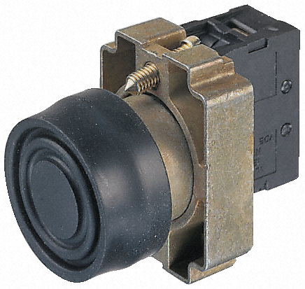
BAC DE DEGRAISSAGE
CABLE SUR L’AUTOMATE
M1 | Moteur asynchrone gauche droite
M2 | Moteur asynchrone montée descente
KM1 | Contacteur de puissance commande 24V~
KM2 | Contacteur de puissance commande 24V~
KM3 | Contacteur de puissance commande 24V~
KM4 | Contacteur de puissance commande 24V~
S1 | Position de départ
S2 | Position bac dégraissage
S3 | Position chargement
S4 | Position haute
S5 | Position basse
S6 | Départ cycle
S7 | Position initiale
S8 | 
S7 Bouton poussoir
ENTREES |  | SORTIES
I0,0 |  | O0,0
I0,1 |  | O0,1
I0,2 |  | O0,2
I0,3 |  | O0,3
I0,4 |  | O0,4
I0,5 |  | O0,5
I0,6 |  | O0,6
I0,7 |  | O0,7
 |  | O0,8
 |  | O0,9
 |  | O0,10
 |  | O0,11
S1
KM1
S2
KM2
S3
KM3
S4
KM4
S5
S6
S7

Slide 16
BAC DE DEGRAISSAGE
CABLE SUR L’AUTOMATE
M1 | Moteur asynchrone gauche droite
M2 | Moteur asynchrone montée descente
KM1 | Contacteur de puissance commande 24V~
KM2 | Contacteur de puissance commande 24V~
KM3 | Contacteur de puissance commande 24V~
KM4 | Contacteur de puissance commande 24V~
S1 | Position de départ
S2 | Position bac dégraissage
S3 | Position chargement
S4 | Position haute
S5 | Position basse
S6 | Départ cycle
S7 | Position initiale
S8 | 
S7 Bouton poussoir
ENTREES |  | SORTIES
I0,0 |  | O0,0
I0,1 |  | O0,1
I0,2 |  | O0,2
I0,3 |  | O0,3
I0,4 |  | O0,4
I0,5 |  | O0,5
I0,6 |  | O0,6
I0,7 |  | O0,7
 |  | O0,8
 |  | O0,9
 |  | O0,10
 |  | O0,11
S1
KM1
S2
KM2
S3
KM3
S4
KM4
S5
S6
S7
S8
Position initiale

Slide 17
BAC DE DEGRAISSAGE
M1 | Moteur asynchrone gauche droite
M2 | Moteur asynchrone montée descente
KM1 | Contacteur de puissance commande 24V~
KM2 | Contacteur de puissance commande 24V~
KM3 | Contacteur de puissance commande 24V~
KM4 | Contacteur de puissance commande 24V~
S1 | Position de départ
S2 | Position bac dégraissage
S3 | Position chargement
S4 | Position haute
S5 | Position basse
S6 | Départ cycle
S7 | Position initiale
S8 | 
L’AFFECTATION DES
ENTREES / SORTIES
ETANT FAITE ON PEUT ALORS REALISER LE SCHEMA DE CABLAGE DE L’AUTOMATE
ENTREES |  | SORTIES
I0,0 |  | O0,0
I0,1 |  | O0,1
I0,2 |  | O0,2
I0,3 |  | O0,3
I0,4 |  | O0,4
I0,5 |  | O0,5
I0,6 |  | O0,6
I0,7 |  | O0,7
 |  | O0,8
 |  | O0,9
 |  | O0,10
 |  | O0,11
S1
KM1
S2
KM2
S3
KM3
S4
KM4
S5
S6
S7
S8
Position initiale

Slide 18
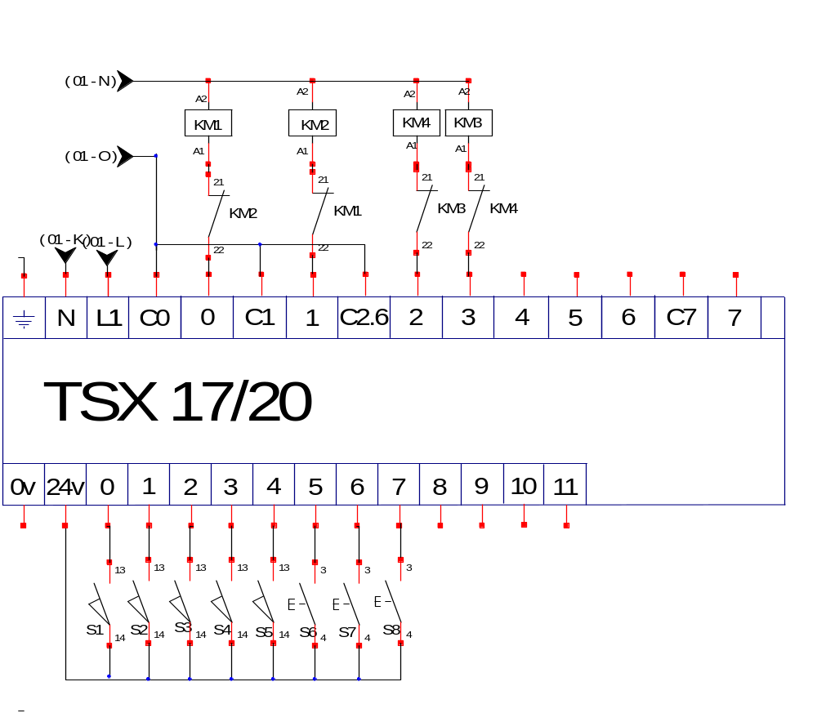
BAC DE DEGRAISSAGE
ENTREES
I0,0 | S1
I0,1 | S2
I0,2 | S3
I0,3 | S4
I0,4 | S5
I0,5 | S6
I0,6 | S7
I0,7 | S8

Slide 19
BAC DE DEGRAISSAGE
24V~
220V~
On garde la sécurité électrique
des inverseurs
SORTIES
O0,0 | KM1
O0,1 | KM2
O0,2 | KM3
O0,3 | KM4
O0,4
O0,5
O0,6
O0,7

Slide 20
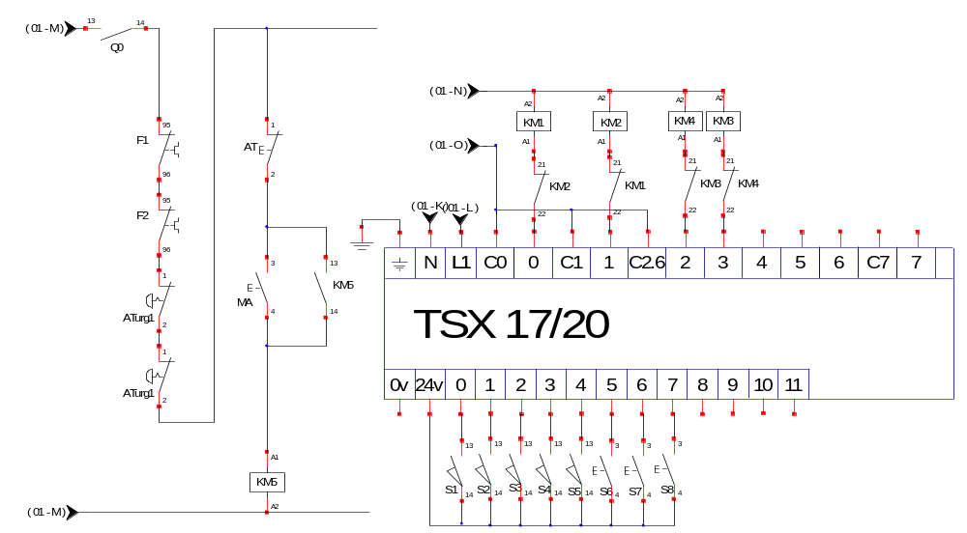
BAC DE DEGRAISSAGE
BOBINE DU CONTACTEUR DE PUISSANCE POUR L’ALIMENTATION DE
L’ A.P.I

Slide 21
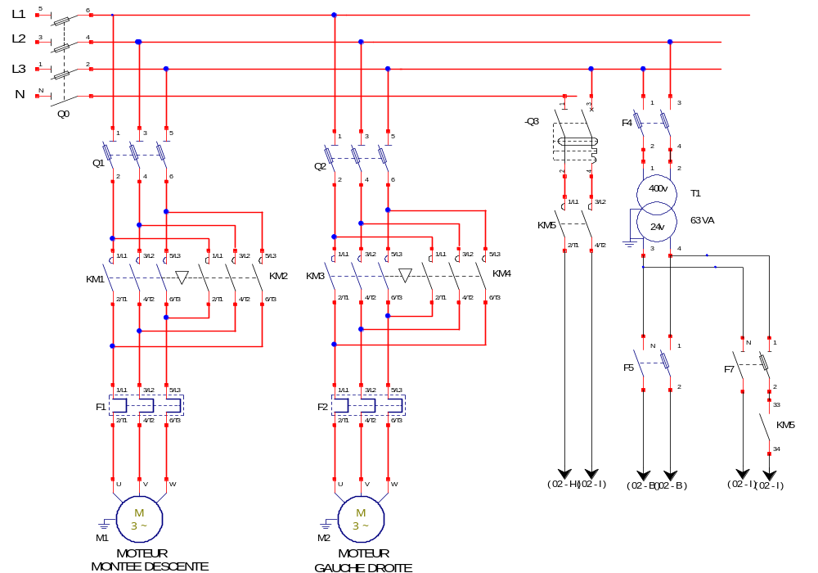
BAC DE DEGRAISSAGE
220V A.P.I.
24V~
Circuit Cde
24V~
SORTIES A.P.I.

